Slide 1
Chương 3 (tt)
3.9. INTERFACE – đa kế thừa
Slide <number>/47

Slide 2
MỤC TIÊU
Giải thích được interface là gì.
Khai báo được interfece.
Hiện thực được interface trong lớp.
Giải thích được tính thừa kế của interface.
Slide <number>/47

Slide 3
1- Interface là gì?
Theo phương pháp phân cấp thừa kế, có thể lớp cha có những hành vi chưa biết viết code thề nào → hành vi trừu tượng → lớp trừu tượng.
Ta muốn một lớp được thừa kế từ nhiều lớp trừu tượng mà không bị khống chế bởi tính đơn thừa kế.
Giải pháp: Interface
Slide <number>/47

Slide 4
Interface...
Interface - khai báo bao gồm một tập đặc điểm mà không muốn khai báo lớp bao gồm:các hằng, các hành vi .
Interface mang ý nghĩa “như là một lớp hoàn toàn trừu tượng” khai báo trước một nhóm các xử lý cần có.
Interface là một đặc điểm của các ngôn ngữ OOP mới như Java, C#.
Interface là một công cụ để hiện thực dạng đa thừa kế trong Java, C#.
Slide <number>/47

Slide 5
2- Khai báo interface
Khai báo interface bằng 1 file.java, biên dịch thành file.class.
Cú pháp
[modifier] interface InterfaceName
{ [ modifier] <final data>;
[ modifier] DataType Method (args);
}
Chọn modifier là public để mọi nơi đều dùng được.
Mặc định không khai báo modifier - chỉ cho cùng gói.
Modifier trong interface NÊN là public để dễ dùng.
Slide <number>/47

Slide 6
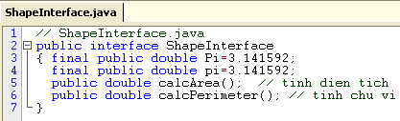
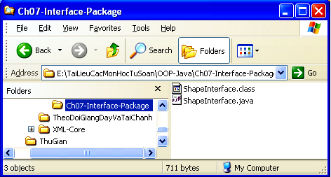
Thí dụ:
Nhận xét:
Các hình vẽ đều cần
hằng PI
tác vụ tính diện tích,
tính chu vi
mà ta không muốn tạo
lớp trừu tượng
➔ Tạo 1 interface.
Slide <number>/47

Slide 7

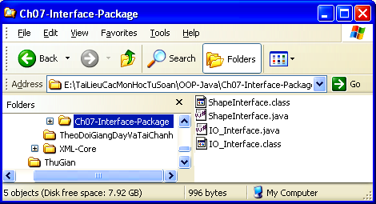
Thí dụ: interface về nhập xuất dữ liệu
Ta nghĩ rằng, mỗi lớp trong phần mềm ta đang xây dựng đều cần nhập xuất dữ liệu. → Tạo một interface cho việc này.
Slide <number>/47

Slide 8
3- Hiện thực interface trong một lớp
Một lớp có mã nguồn cụ thể hóa các hành vi của một interface thì gọi là lớp triển khai (implementation)
Một lớp có thể hiện thực nhiều interface (có dạng đa thừa kế).
Cú pháp xây dựng một lớp có hiện thực interface như sau:
Slide <number>/47

Slide 9
Cú pháp xây dựng lớp có hiện thực interface
[modifier] class Tên extends LớpCha implements Interface1,interface2,..
{
}
<Data riêng>
<hiện thực của các method riêng lớp>
Thứ tự
không
quan
trọng
<hiện thực các method của interface1>
<hiện thực các method của interface2>
<hiện thực các method của interface khác>
Slide <number>/47

Slide 10
public class HinhTronDaKT implements ShapeInterface , IO_Interface{
int r;
public double calcArea() { return 2*pi*r; }
public double calcPerimeter() { return pi*r*r; }
public void input(){
Scanner s= new Scanner(System.in);
System.out.print("nhap r="); r=s.nextInt(); }
public void output(){
System.out.println("hinh tron r="+r +" chu vi ="+calcArea()+
" dien tich = "+ calcPerimeter());
} }
public class HinhTronDaKTDemo {
public static void main(String[] args) {
HinhTronDaKT h=new HinhTronDaKT();
h.input();
h.output();
} }
Slide <number>/47

Slide 11
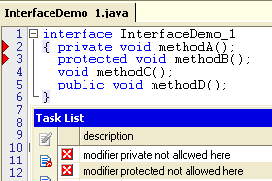
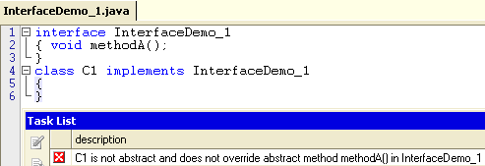
Một số lỗi thường gặp
Khai báo method trong interface
phải là friendly hoặc public.
Suy nghĩ về đặc điểm: interface
là quy định về các khả năng của một
lớp.
Một lớp cụ thể có khai báo inplements một interface mà quên chưa hiện thực hành vi của interface→ Error
Slide <number>/47

Slide 12
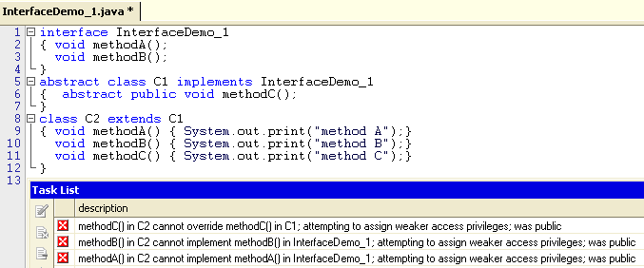
Thí dụ lớp trừu tượng-interface
Lớp trừu tượng có thể
chưa cụ thể các method
của interface
Modifier thuộc hành vi
cụ thể của các method
trong interface phải là
public
Slide <number>/47

Slide 13
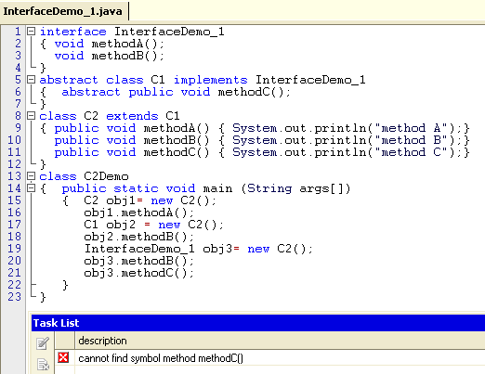
Thí dụ: Biến interface
Khai báo biến thông qua interface
Biến interface chỉ được dùng
với các hành vi có trong interface
Slide <number>/47

Slide 14
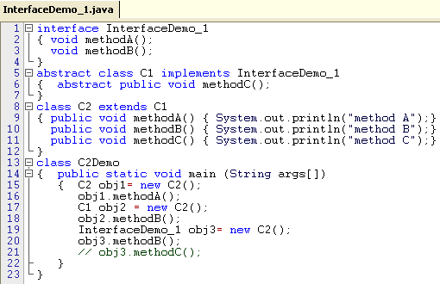
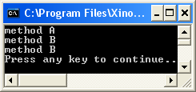
Thí dụ: Biến interface
Sửa lại chương trình
Biến interface chỉ dùng được các hành vi có khai báo trong interface.
Slide <number>/47

Slide 15
Bài tập áp dụng
Xây dựng một giao diện Display có khai báo phương thức disName. Hãy viết hai lớp Dog và Cat thực thi giao diện Display.
Interface Display
void disName();
Class Dog
void disName();
Class Cat
void disName();

Slide 16
Bài tập
interface Display{
void displayName();
}
class Dog implements Display {
public void displayName(){
System.out.println(“Name is dog");
}
}
class Cat implements Display{
public void displayName(){
System.out.println(“Name is cat");
}
}
class DisplayDemo{
public static void main(String args[]
{
Dog myDog=new Dog();
myDog.displayName();
Cat myCat=new Cat();
myDog.displayName();
}
}
//kết quả:
Name is dog
Name is cat

Slide 17
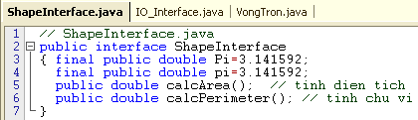

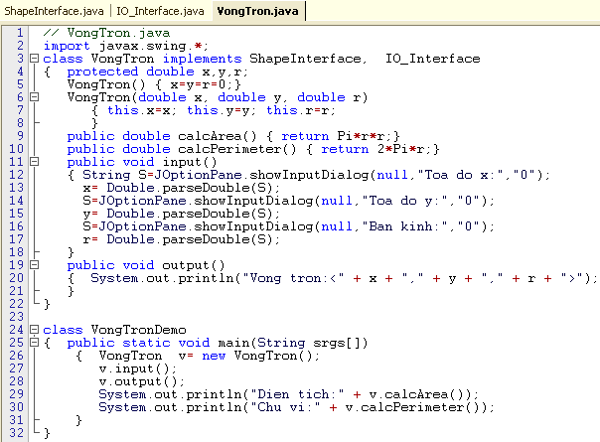
Thí dụ: 2 interface cụ thể
interface cho việc tính toán các hình vẽ
interface cho việc nhập xuất đối tượng
Các phương thức tối thiểu trong lớp?
Slide <number>/47

Slide 18
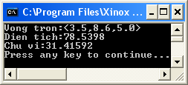
Thí dụ: Sử dụng 2 interface
Slide <number>/47

Slide 19
4- Interface thừa kế
Interface có thể thừa kế interface cha
Interface con là hội lại các khai báo hành vi.
Cú pháp:
interface InterfaceSon extends InterfaceFather
{ < các khai báo thêm>
}
Nếu một lớp implements interface con thì phải cụ thể hóa cả các method có trong interface cha.
Slide <number>/47

Slide 20
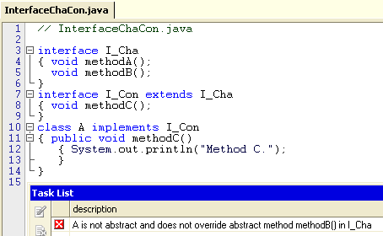
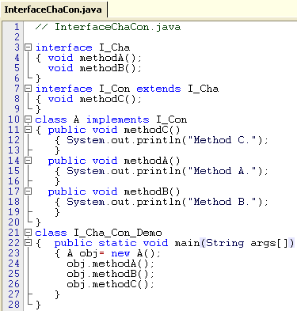

Thí dụ
Slide <number>/47

Slide 21
Bài tập áp dụng: Xác định lớp, lớp trừu tượng hay interface
Animal
Name, weight
Grow(),show()
Flyable
fly()
Class Chicken
Name, weight
Grow(),show()
Class Sparrow
Name, weight
Grow(),show()
Grow() là phương thức để tăng trọng lượng:
- Chicken mỗi lần grow thì tăng 0.3kg
- Sparrow mỗi lần grow thì tăng 0.05kg

Slide 22
Bài tập áp dụng
Abstract class Animal
name, weight
grow(), show()
interface Flyable
fly()
Class Chicken
name, weight
grow(), show()
Class Sparrow
name, weight
grow(),show()
Xây dựng lớp trừu tượng Animal có dữ liệu là name, weight phương thức show(), phương thức trừu tượng grow (tăng trọng lượng),
Xây dựng interface Flyable có phương thức fly()
Xây dựng lớp Chicken kế thừa lớp Animal cài đặt phương thức grow để mỗi lần grow thì tăng 0.3 kg. Lớp Sparrow kế thừa lớp Animal mỗi lần tăng trọng lượng 0.05kg và thực hiện interface Flyable

Slide 23
Bài tập áp dụng
abstract class Animal{
String name; double weight;
public void nhap(){ // nhập name, weight; }
abstract void grow();
public void show(){ sout “My name is” + name+weight }
}
interface Flyable{
public void fly();
}

Slide 24
Bài tập áp dụng
class Chicken extends Animal{
public void grow(){ weight = weight + 0.3d;}
void show(){ sout “i am a chicken,”+ super.show();}
}
class Sparrow extends Animal implements Flyable{
public void grow(){ weight += 0.05d;}
void show(){ sout “i am a sparrow ”+ super.show();}
public void fly(){
System.out.println("Sparrow can fly");
}
}

Slide 25

Slide <number>/47

Slide 26
5-Định nghĩa trực tiếp đối tượng bằng interface
Có thể định nghĩa trực tiếp một đối tượng bằng interface hoặc lớp trừu tượng với điều kiện có cụ thể hóa các hành vi.
Đối tượng được định nghĩa trực tiếp gọi là đối tượng thuộc lớp vô danh (anonymous class). Nghĩa là, không có tên lớp, chỉ định nghĩa một đối tượng thuộc interface hoặc lớp trừu tượng rồi hiện thực các hành vi.
Slide <number>/47

Slide 27
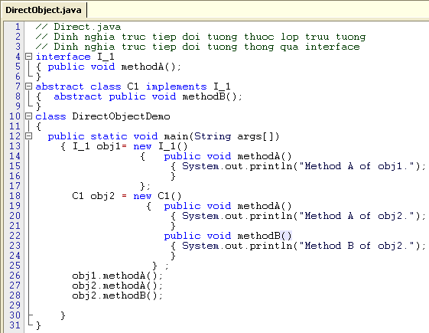
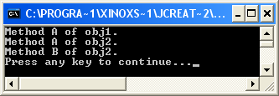
Thí dụ:
Xem kỹ cú pháp
Cụ thể hóa hành vi
Cụ thể hóa các hành vi
Slide <number>/47

Slide 28
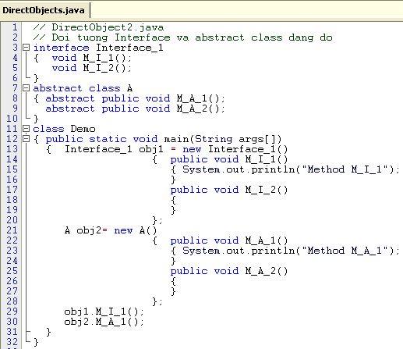

Đối tượng interface và lớp trừu tượng dang dở
Không có đoạn này
khi compile sẽ báo
lỗi
Slide <number>/47

Slide 29
Lớp “giả” trừu tượng
Một thể hiện của 1 interface phải hiện thực đầy đủ các hành vi đã khai báo trong interface này.
Tình huống: Ta muốn có một thể hiện của 1 interface nhưng chỉ muốn hiện thực một vài methods của interface này thì sao?
Giải pháp: Lớp “giả” trừu tượng, lớp abstract nhưng có code “thật”.
abstract class
implements các
methods của
interface bằng
code trống
Tạo động một đối tượng
thuộc lớp trừu tượng
(anonymous class),
chỉ override methods
được cần đến.
interface
Đây là kỹ thuật mà Java sử dụng để tạo các lớp gọi là Adapter
giúp cho người lập trình bớt phải viết code các methods trong interface
Slide <number>/47

Slide 30
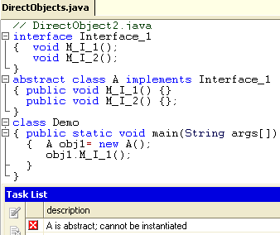
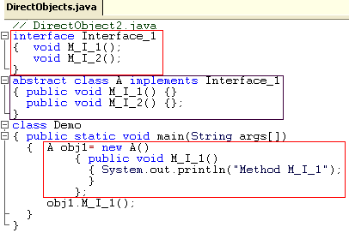

Thí dụ
Lớp abstract nhưng có code thật là code rỗng
Slide <number>/47

Slide 31
Tổng kết
Interface được xem như một mặt nạ cho tất cả các Class cùng cách thức hoạt động nhưng có thể khác nhau về bản chất.
Khai báo interface:
[modifier] interface InterfaceName
{ [ modifier] <final data>
[ modifier] DataType Method (args);
}
Một interface có thể kế thừa 1 interface cha
Một lớp có thể hiện thực nhiều Interface
public, mặc định

Slide 32
Bài tập
Xây dựng lớp phân số với 2 thuộc tính tử số, mẫu số
Xây dựng các hàm tối giản phân số, cộng 2 phân số, trừ 2 phân số, nhân 2 phân số, chia 2 phân số
Xây dựng hàm main nhập một dãy n phân số bất kì và kiểm nghiệm các hàm cộng, trừ, nhân, chia phân số. N nhập vào từ bàn phím

Slide 33
6- Package là gì?
Phân tích, quản lý
project
class C1
class C2
class C3
.......
class Cn
Quản lý thế nào?
Phân nhóm
theo chức năng
Bài
toán
Nhóm 1
class C1
class C2
class C3
Nhóm 2
class C1
class C2
class C3
Nhóm 2_1
class C4
class C5
Nhóm 2_2
class C6
class C7
Nhóm ...
class C8
....
class Cn
Mỗi nhóm để trong
một thư mục
➔ Package
Slide <number>/47

Slide 34
Package....
Package: gói phần mềm.
Là một nhóm các class, interface, các gói khác đã được biên dịch thành Java bytecode.
Tổ chức của 1 package là 1 thư mục có tên là tên của package → Sub-package là 1 gói con (thư mục con) của 1 package mức cao hơn (giống cấu trúc thư mục).
Gói là công cụ tạo khả năng tái sử dụng mã (reusable code).
Slide <number>/47

Slide 35
7- Tạo package
Khai báo package trong code của class.
Dùng từ khóa package
Cú pháp: package PackageCha[.PackageCon];
Phài là dòng đầu tiên của code java.
/* Comment */
package PackageCha[.PackageCon];
[import OtherPackageName ;]
class ClassName
{ .......
}
Khi biên dịch thành công:
Nếu chưa có thư mục
PackageName thì thư mục
này sẽ được tự động tạo ra
file.class của code này sẽ
được đặt vào thư mục này.
Slide <number>/47

Slide 36
8- Sử dụng Package
Dùng chỉ thị import với một trong các cú pháp sau:
import PackageName.*;
import PackageCha.PackageCon.*;
import PackageName.ClassName;
import PackagCha.PackageCon.ClassName;
Slide <number>/47

Slide 37
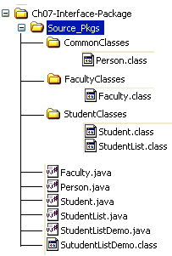
Thí dụ
Tạo các package với cấu trúc:
Slide <number>/47

Slide 38
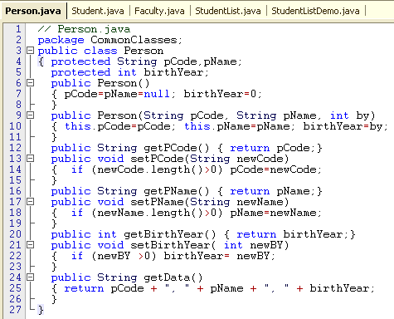
Thí dụ...
Slide <number>/47

Slide 39
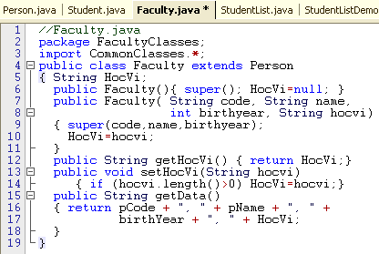
Thí dụ...
Slide <number>/47

Slide 40
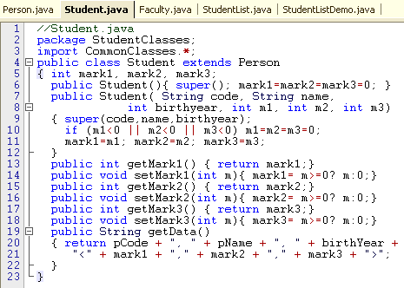
Thí dụ...
Slide <number>/47

Slide 41
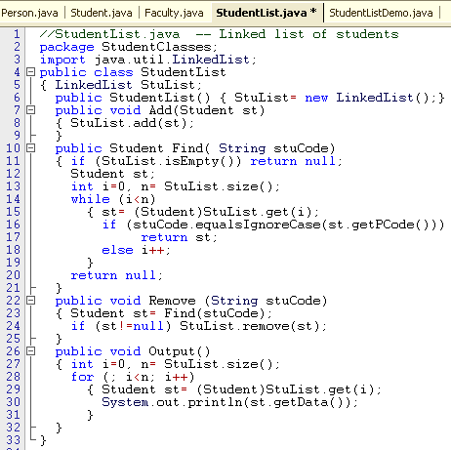
Thí dụ...
Tham khảo gói java,util
để biết về các lớp java
làm sẵn để quản lý
các loại danh sách
Slide <number>/47

Slide 42
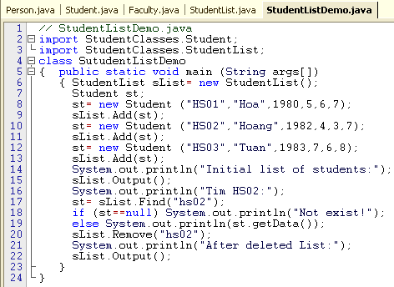
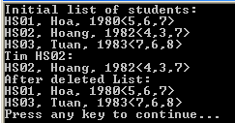
Thí dụ...
import hai lớp
Slide <number>/47

Slide 43
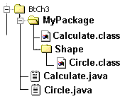
Bài tập
Bạn viết thêm:
(1) Lớp FacultyList để quản lý danh sách giáo viên đưa vào gói Faculty.
(2) Lớp FacultyListDemo để minh họa việc quản lý danh sách giáo viên.
Xây dựng các gói theo thiết kế sau:
public class Calculate
{ public static double Volume(double l,
double w, double h)
{return l*w*h;}
public static double Add(double n1, double n2)
{ return n1+n2;}
}
public class Circle
{ double r;
public Circle(double rr) { r=rr;}
public double Circumference()
{ return 2*Math.PI*r;}
public double Area() { return Math.PI* r*r; }
}
Slide <number>/47

Slide 44
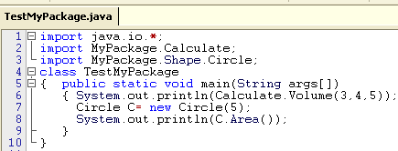
Thí dụ...
Sau đó, viết một chương trình sử dụng hai lớp trong hai gói này.
Slide <number>/47

Slide 45
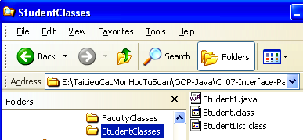
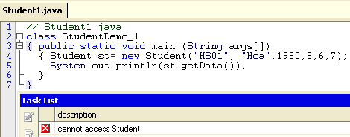
Thí dụ: Sử dụng gói tại bên trong gói
Sử dụng gói mà source code nằm trong gói sẽ có báo lỗi ➔ Sử dụng gói phải ở bên ngoài gói.
Slide <number>/47

Slide 46
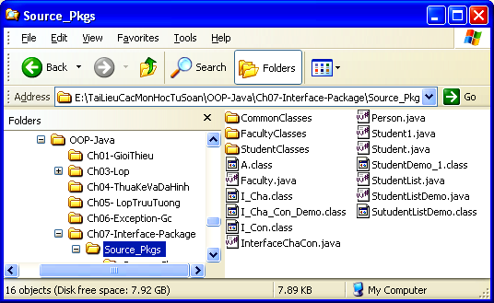
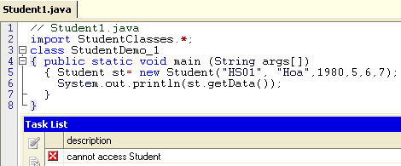
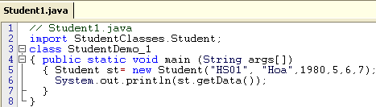

Thí dụ: Sử dụng gói nhưng ở bên ngoài gói
Gói tự tạo cần chỉ định rõ import lớp nào
Slide <number>/47

Slide 47
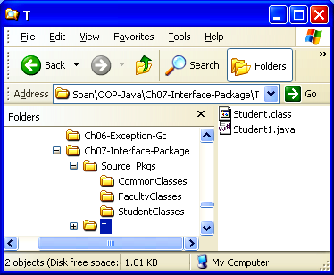
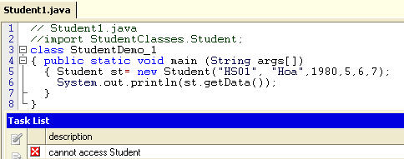
Sử dụng gói bằng cách copy gói sang thư mục khác
Chép Student.class từ thư mục StudentClasses sang
➔ Error
Slide <number>/47

Slide 48
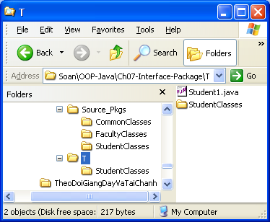
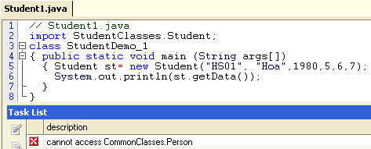
Sử dụng gói bằng cách copy gói sang thư mục khác
Chép cả thư mục StudentClasses sang
➔ Error vì lớp Student tham khảo gói CommonClasses
Slide <number>/47

Slide 49
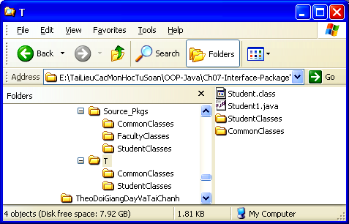
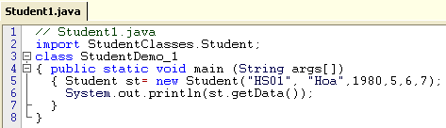

Sử dụng gói bằng cách copy gói sang thư mục khác
Chép cả thư mục StudentClasses lẫn CommonClasses sang
OK
Chép gói thì phải chép cả thư mục chứa + các thư mục có liên quan
Slide <number>/47

Slide 50
Tóm tắt
Interface bao gồm khai báo các hằng, các hành vi mà một lớp có thể có.
Một lớp hiện thực một interface là cụ thể hóa (viết code) các method đã khai báo trong interface này.
Một lớp có thể implement nhiều interface.
Một lớp trừu tượng có thể bỏ chưa hiện thực các method của interface.
Interface có thể thừa kế interface bằng extends
Interface con hội các hành vi có trong interface cha và các hành vi được khai báo thêm.
Cú pháp hiện thức một lớp có implements interface:
class A extends LớpCha implements Interface_1, interface_2,...
{ ......
< hiện thực các methods trong interface>
}
Slide <number>/47

Slide 51
Tóm tắt
Interface được xem như là lớp trừu tượng.
Có thể khởi tạo đối tượng trực tiếp thông qua interface hoặc lớp trừu tượng với điều kiện cụ thể hóa hành vi.
Package: Bao gồm các interface, các class và các package con.
Mỗi package là một thư mục chứa lớp.
Sử dụng gói bằng chỉ thị import và phải đứng từ bên ngoài gói.
Khi sao chép các tập tin .class trong một gói thì phải sao chép cảc thư mục chứa lẫn cấu trúc của các thư mục (gói) có liên quan.
Slide <number>/47

